Slide 1
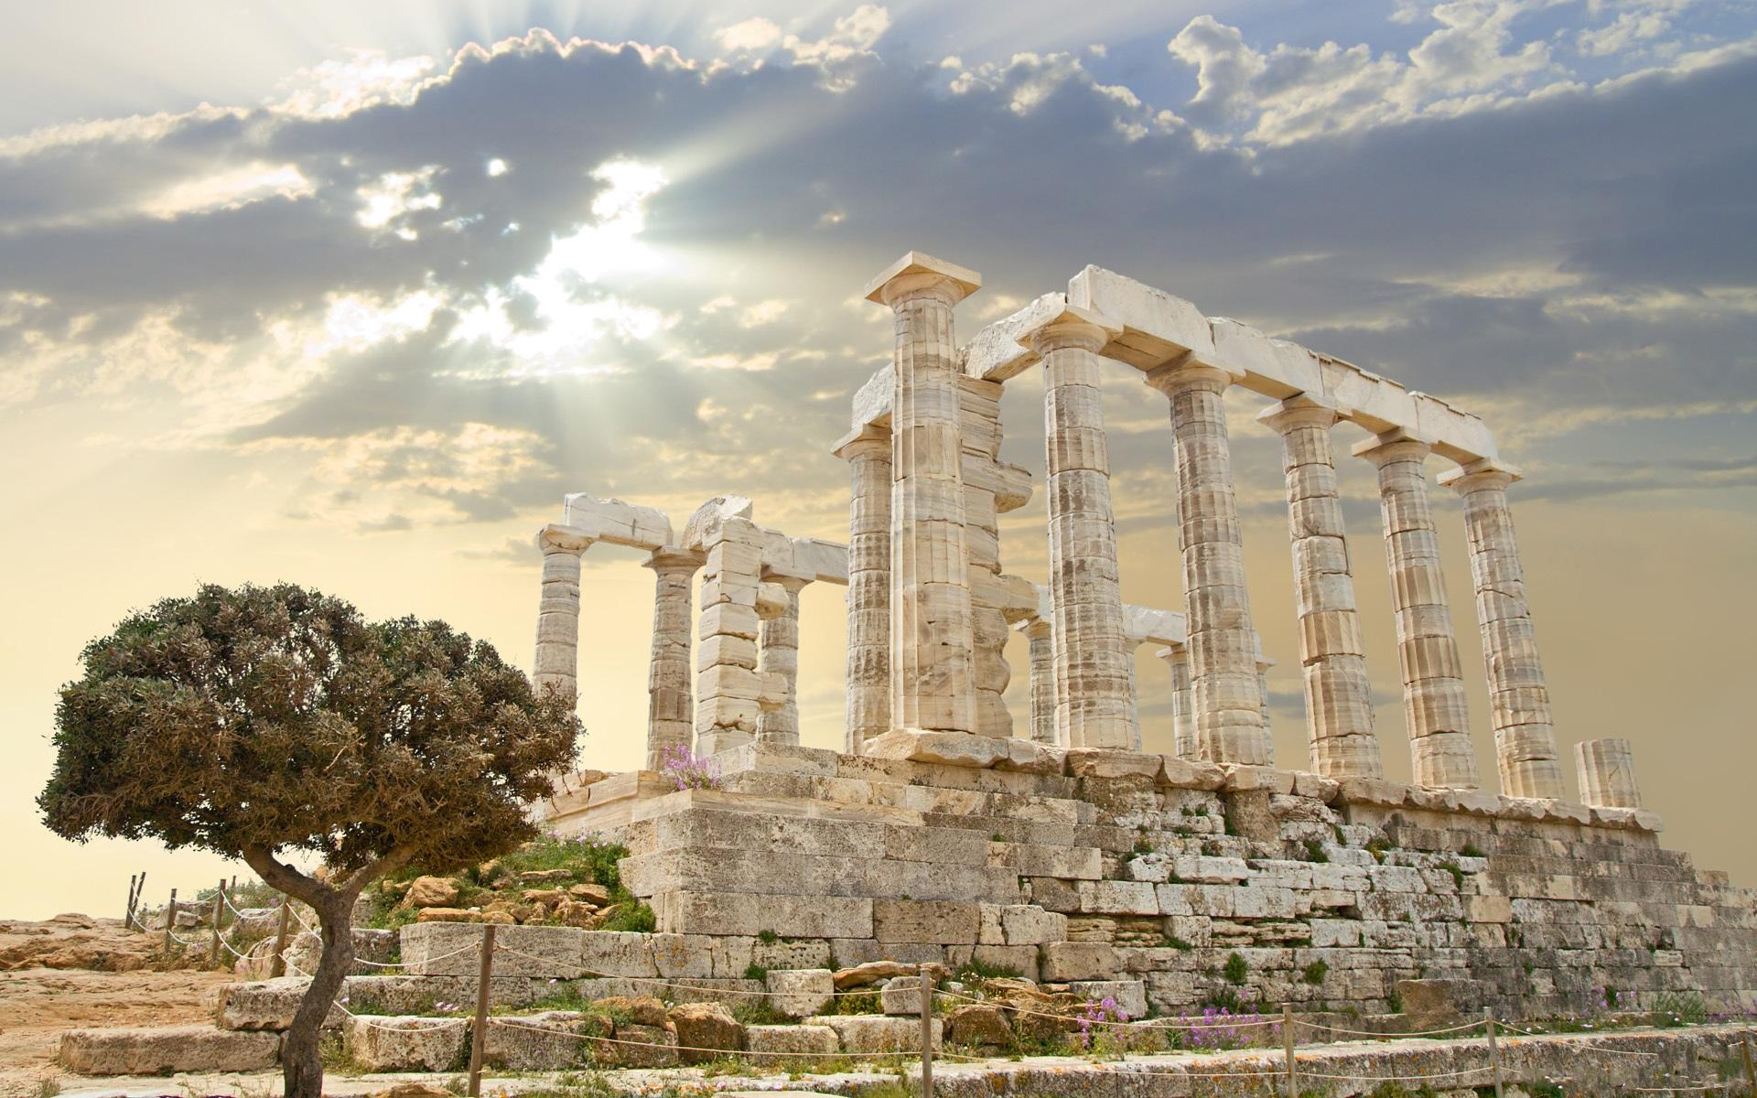
Мифология Древней Греции
Все было осязаемо и близко
- Дух мыслил плоть и чувствовал объем,
Мял глину перст и разум мерил землю...
Мир отвечал размерам человека,
И человек был мерой всех вещей.
М. Волошин
«Мировая художественная культура»

Slide 2
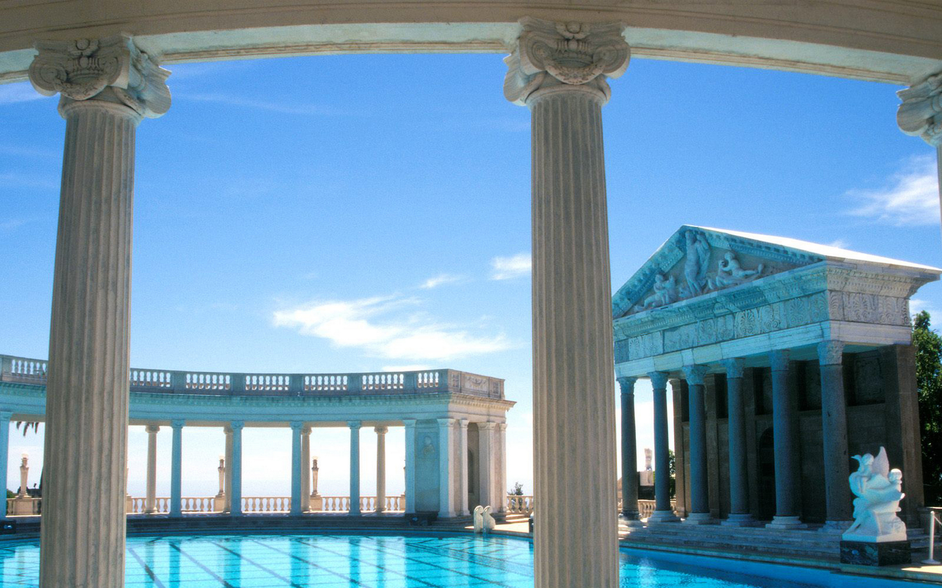
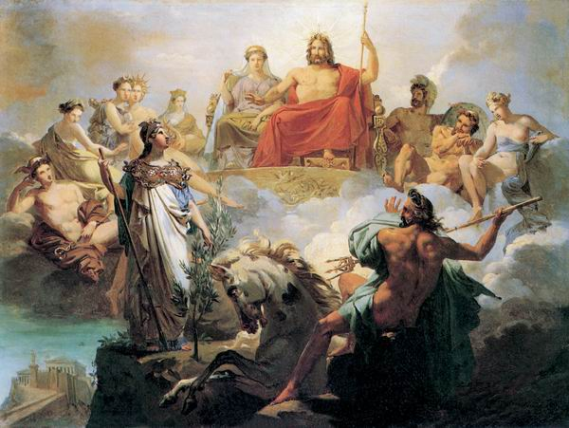
Мифология Древней Греции
Боги Олимпа

Slide 3
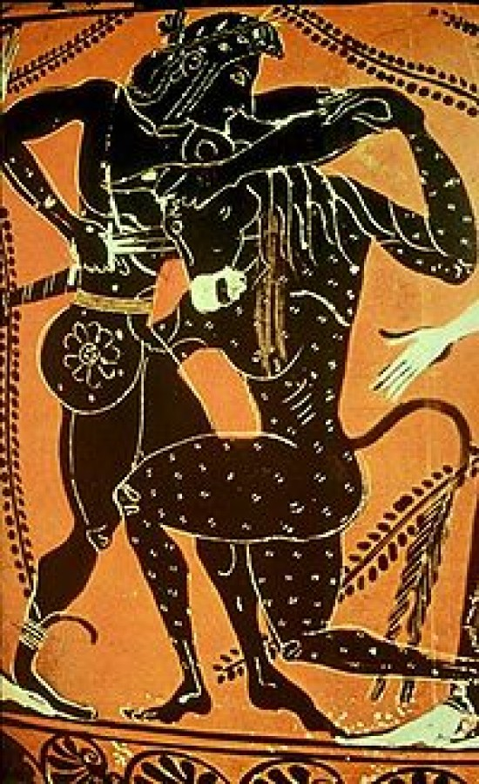
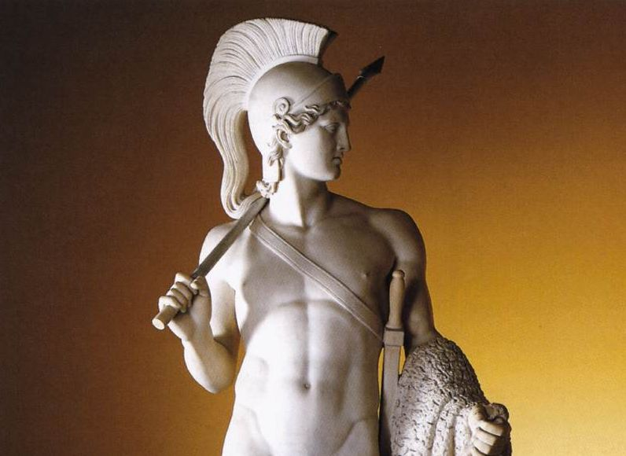
Мифология Древней Греции
Тесей
Ясон

Slide 4
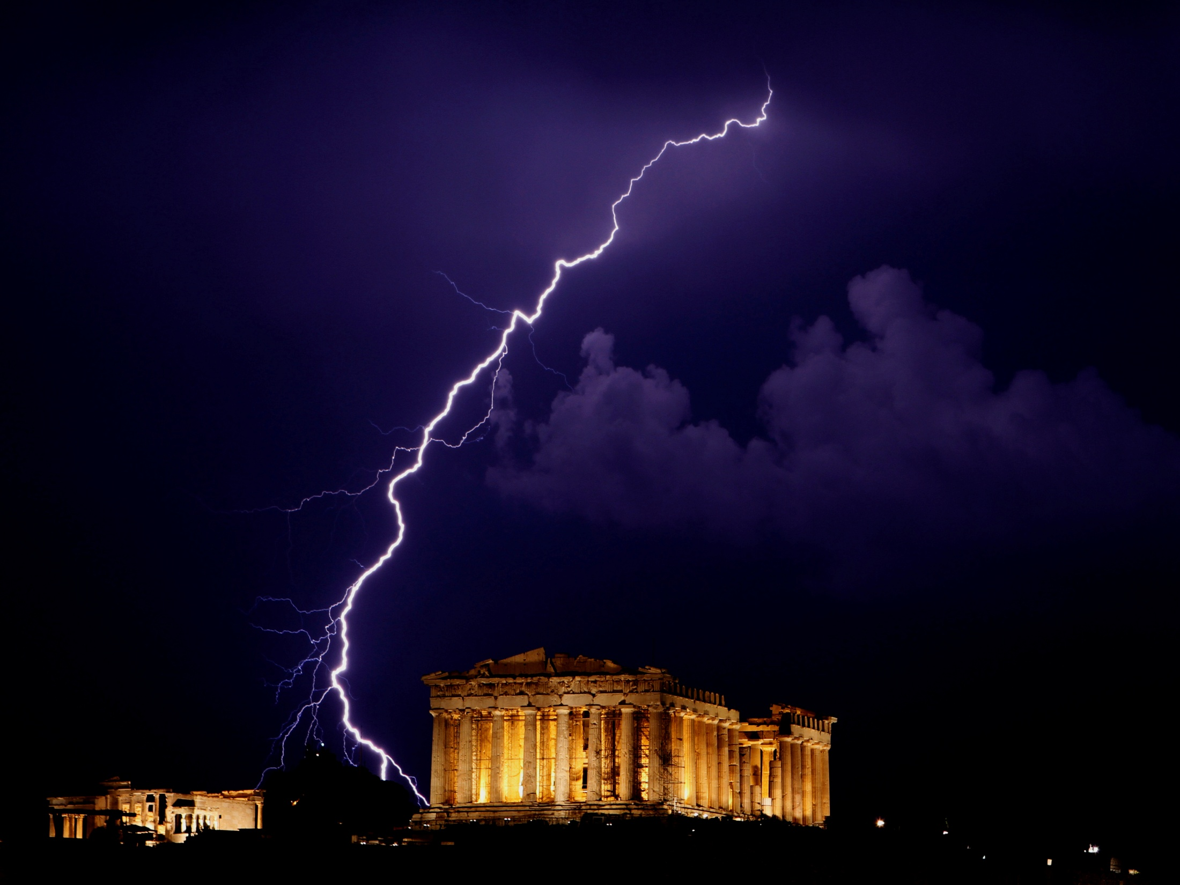
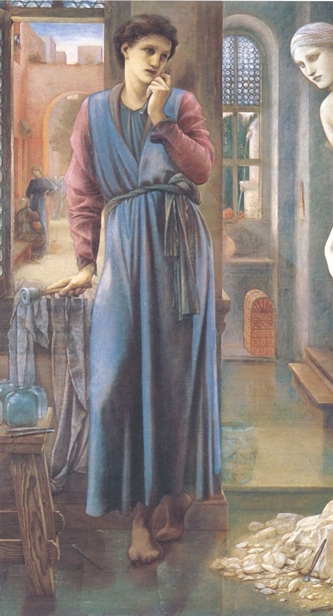
Мифология Древней Греции
Пигмалион

Slide 5
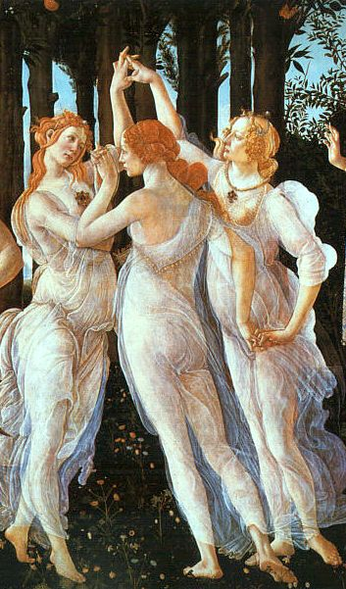
Мифология Древней Греции
Нимфы

Slide 6
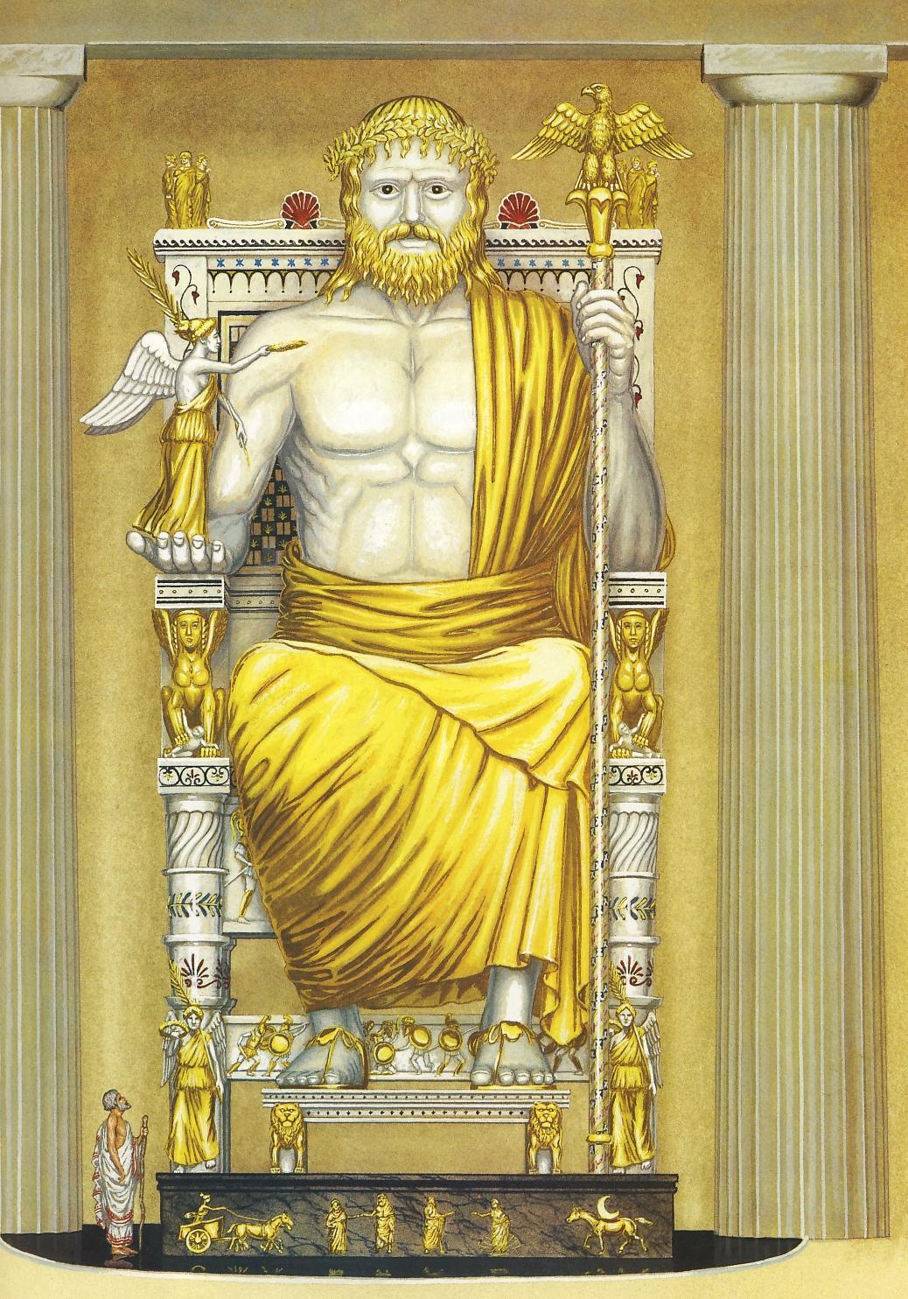
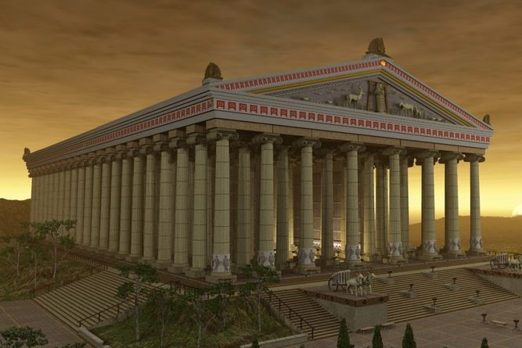
Мифология Древней Греции
Зевс Олимпийский
Храм Артемиды Эфесской

Slide 7
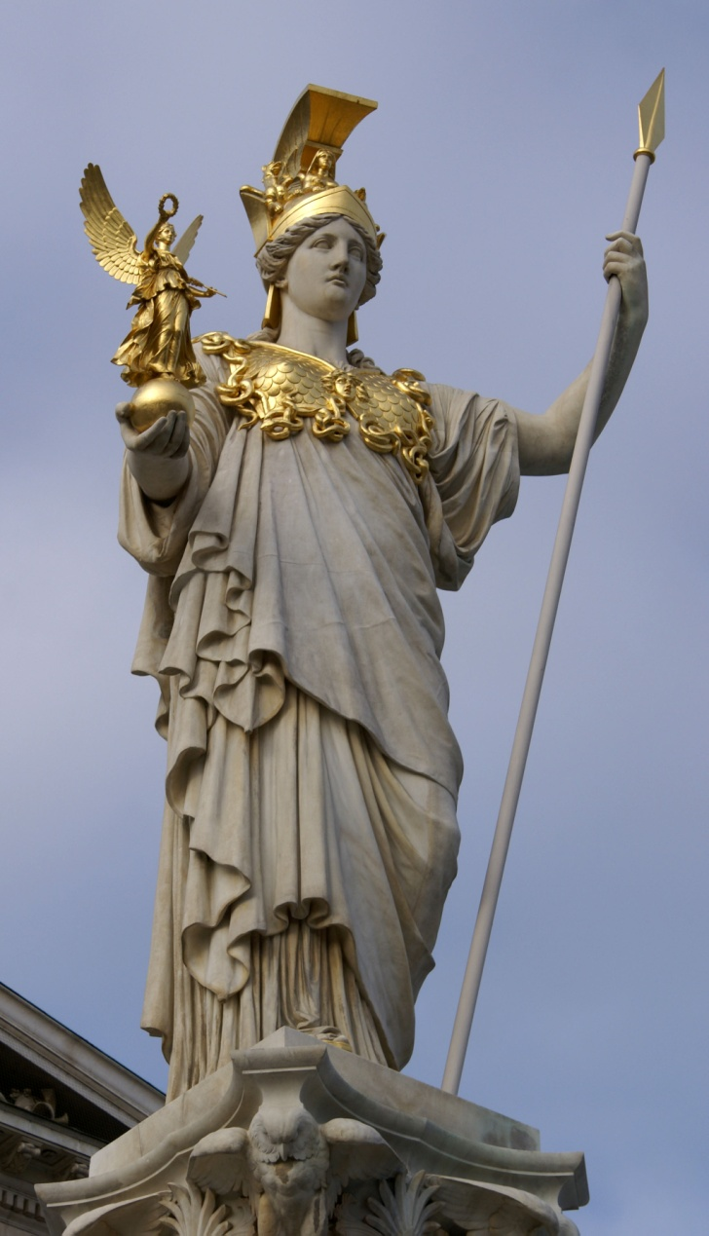
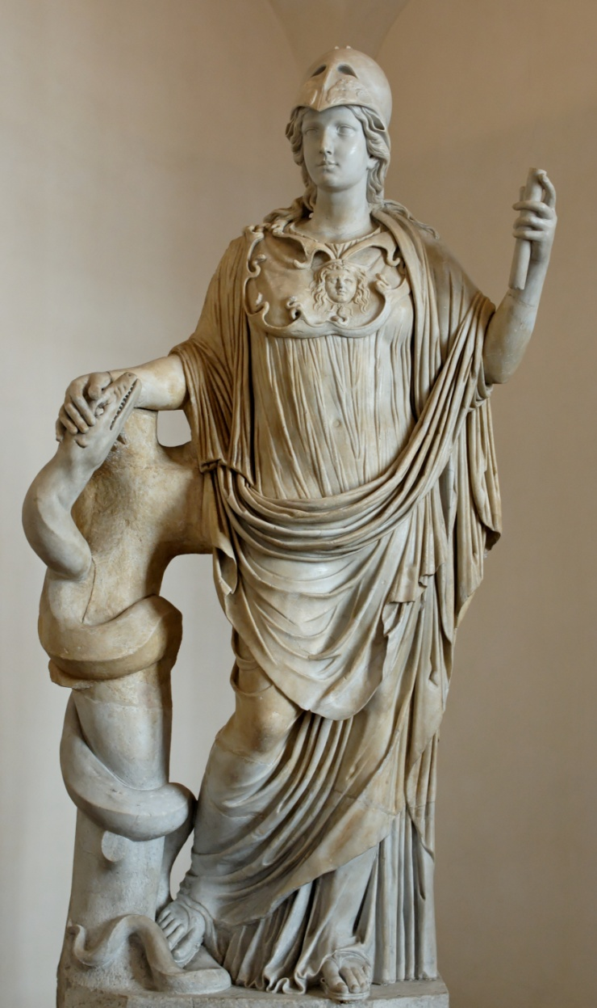
Мифология Древней Греции
Афина

Slide 8
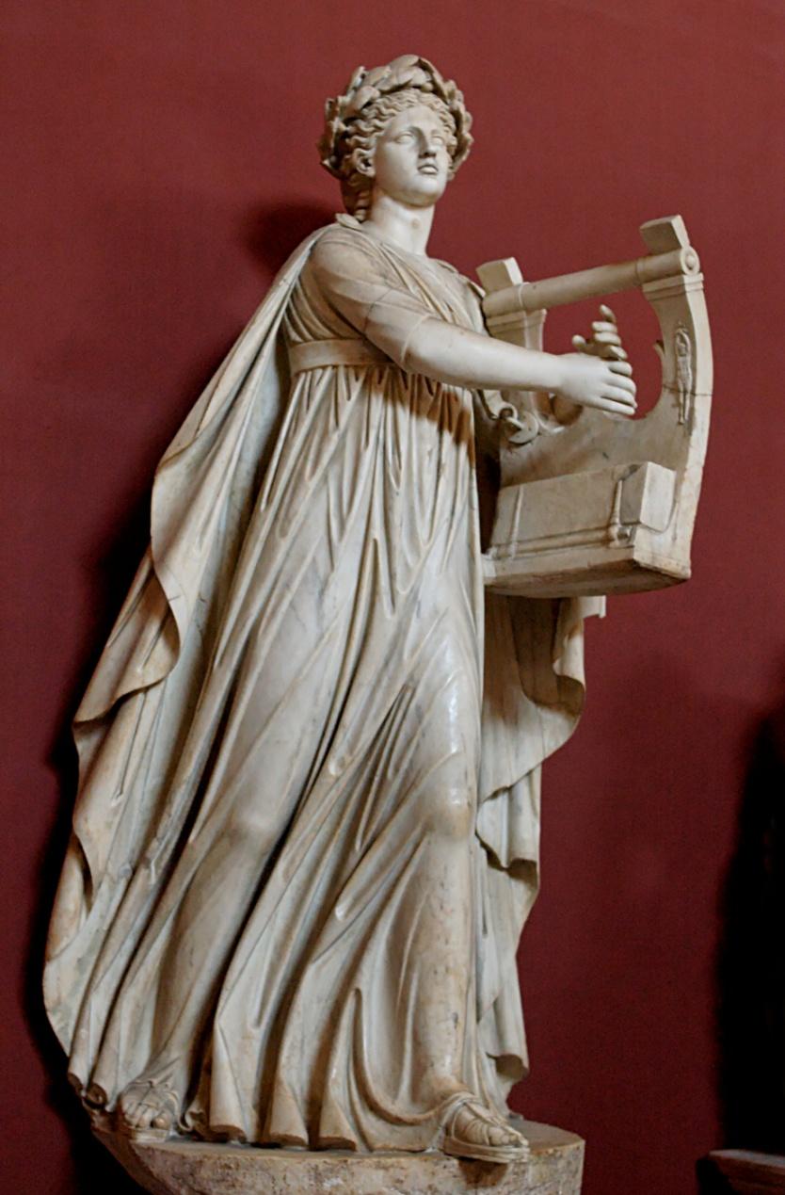
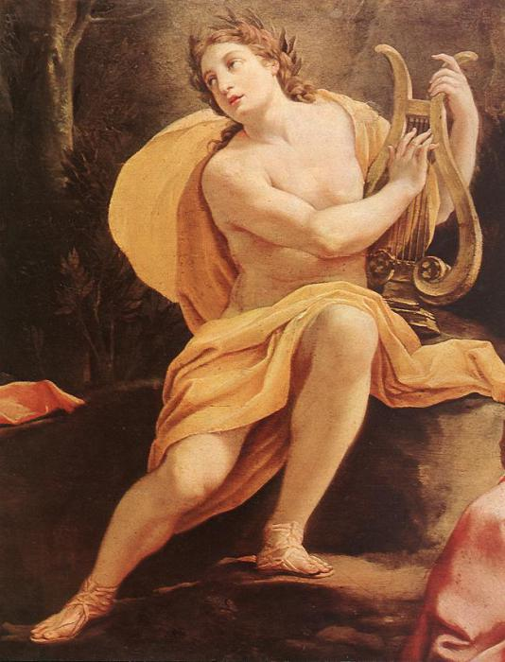
Мифология Древней Греции
Аполлон

Slide 9
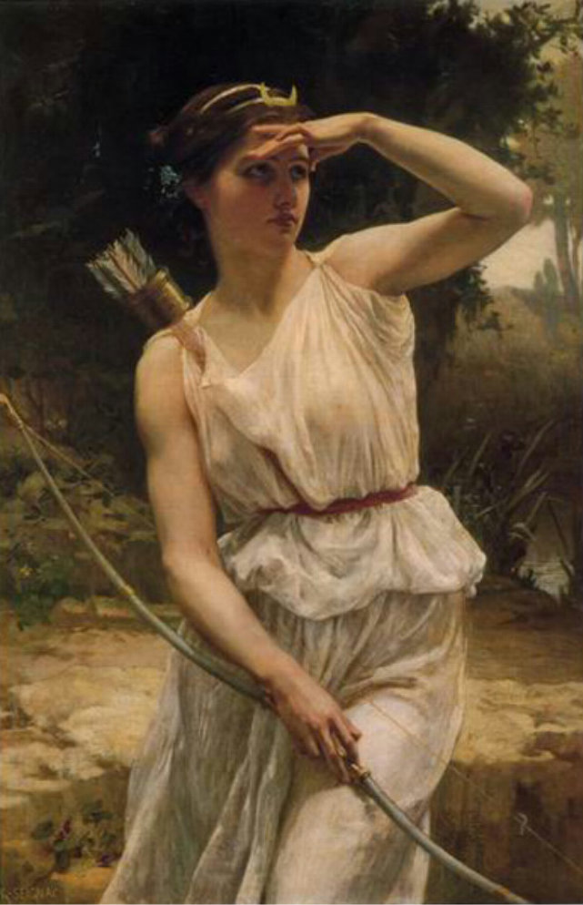
Мифология Древней Греции
Артемида

Slide 10
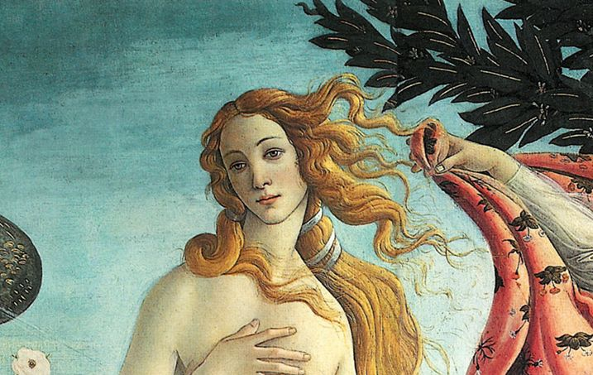
Мифология Древней Греции
Афродита

Slide 11
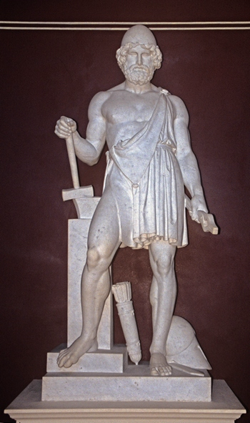
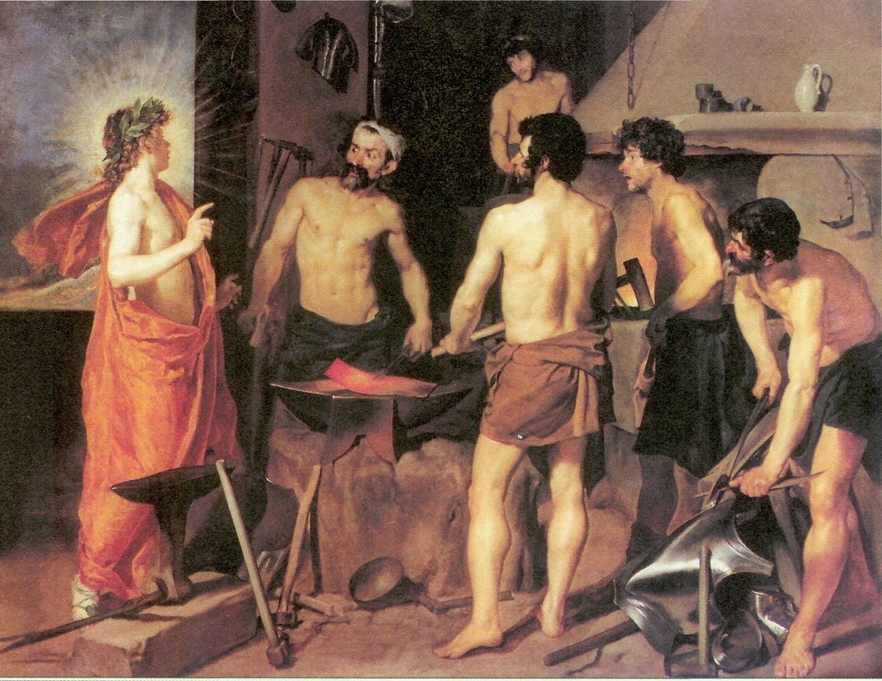
Мифология Древней Греции
Гефест
Кузнеца Вулкан

Slide 12
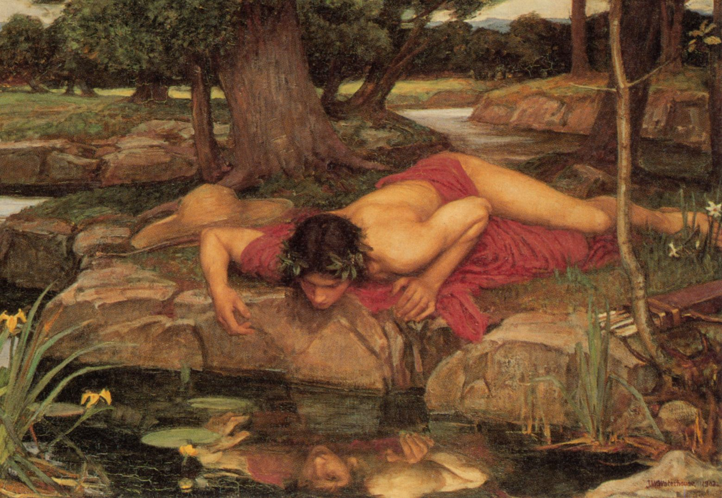
Мифология Древней Греции
Нарцисс

Slide 13
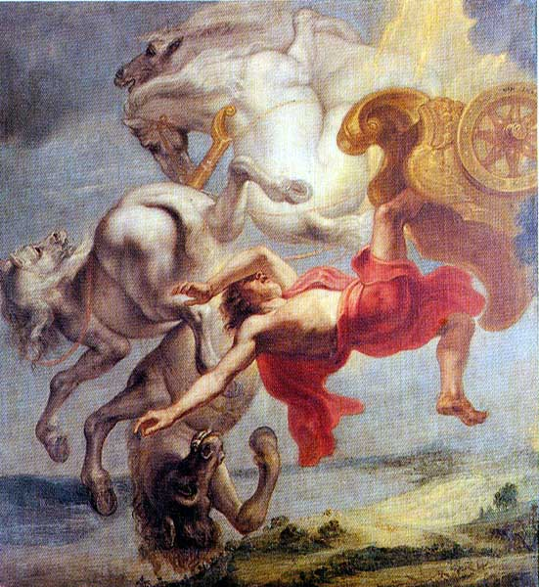
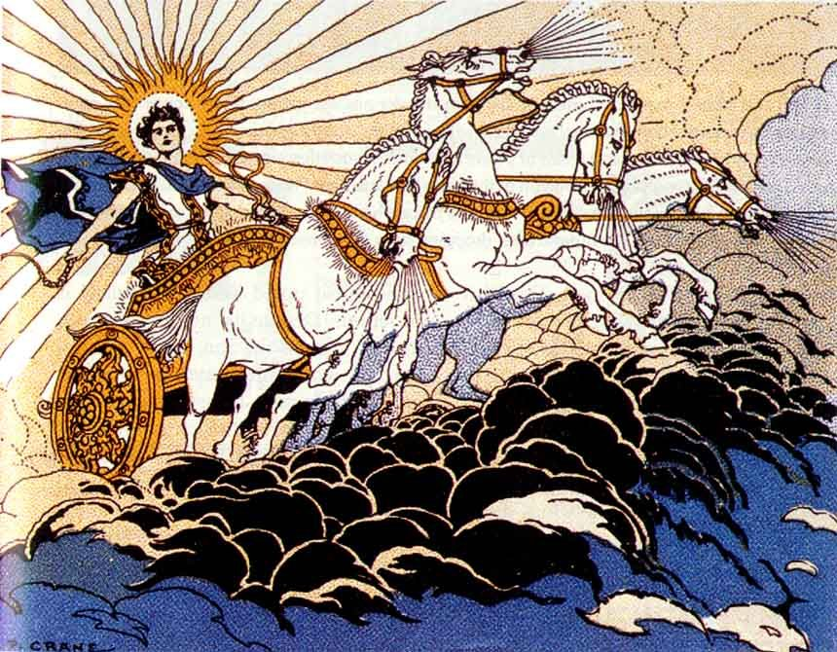
Мифология Древней Греции
Фаэтон

Slide 14
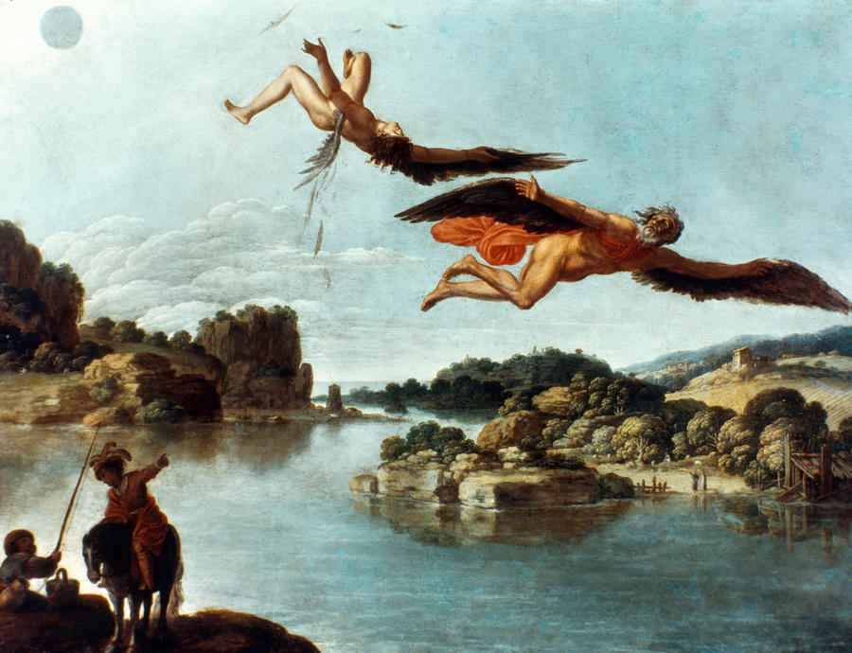
Мифология Древней Греции
Икар и Дедал

Slide 15
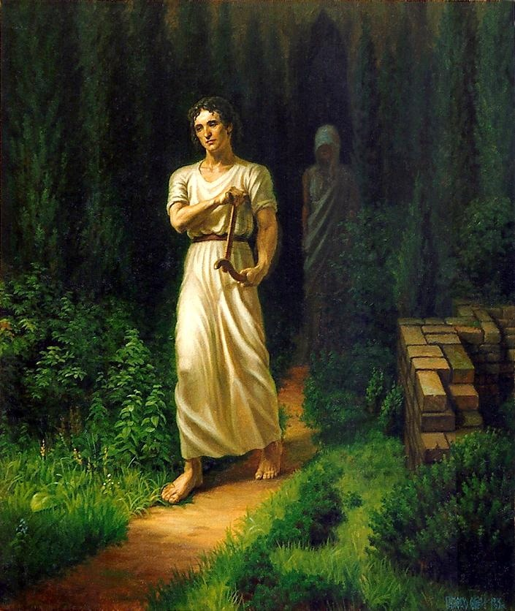
Мифология Древней Греции
Орфей и Эвридика

Slide 16
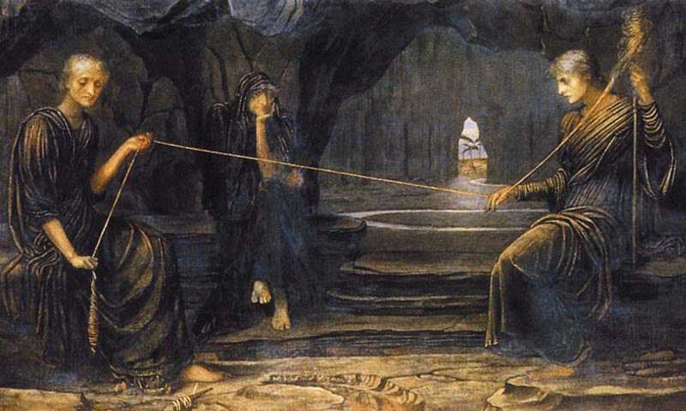
Мифология Древней Греции
Мойры

Slide 17
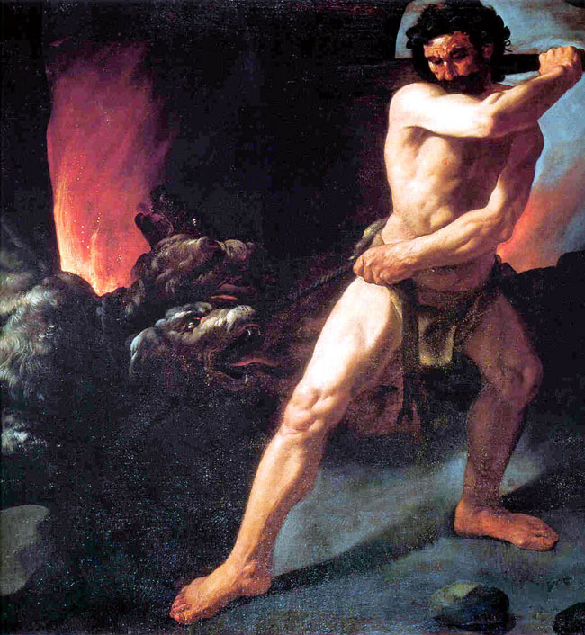
Мифология Древней Греции
Геракл и Цербер

Slide 18
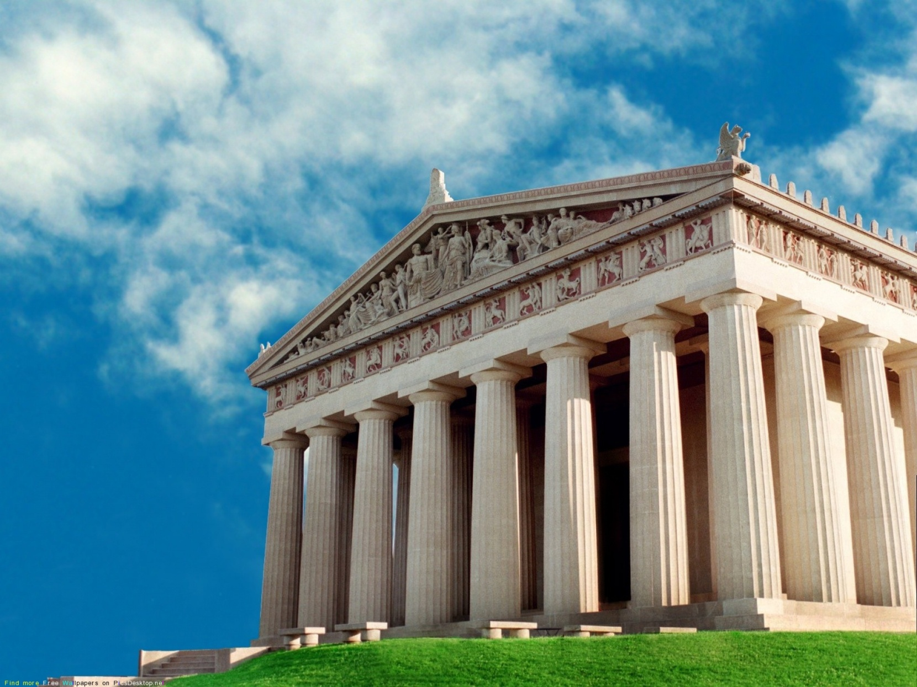
Мифология Древней Греции
Парфенон. Реконструкция

Slide 19
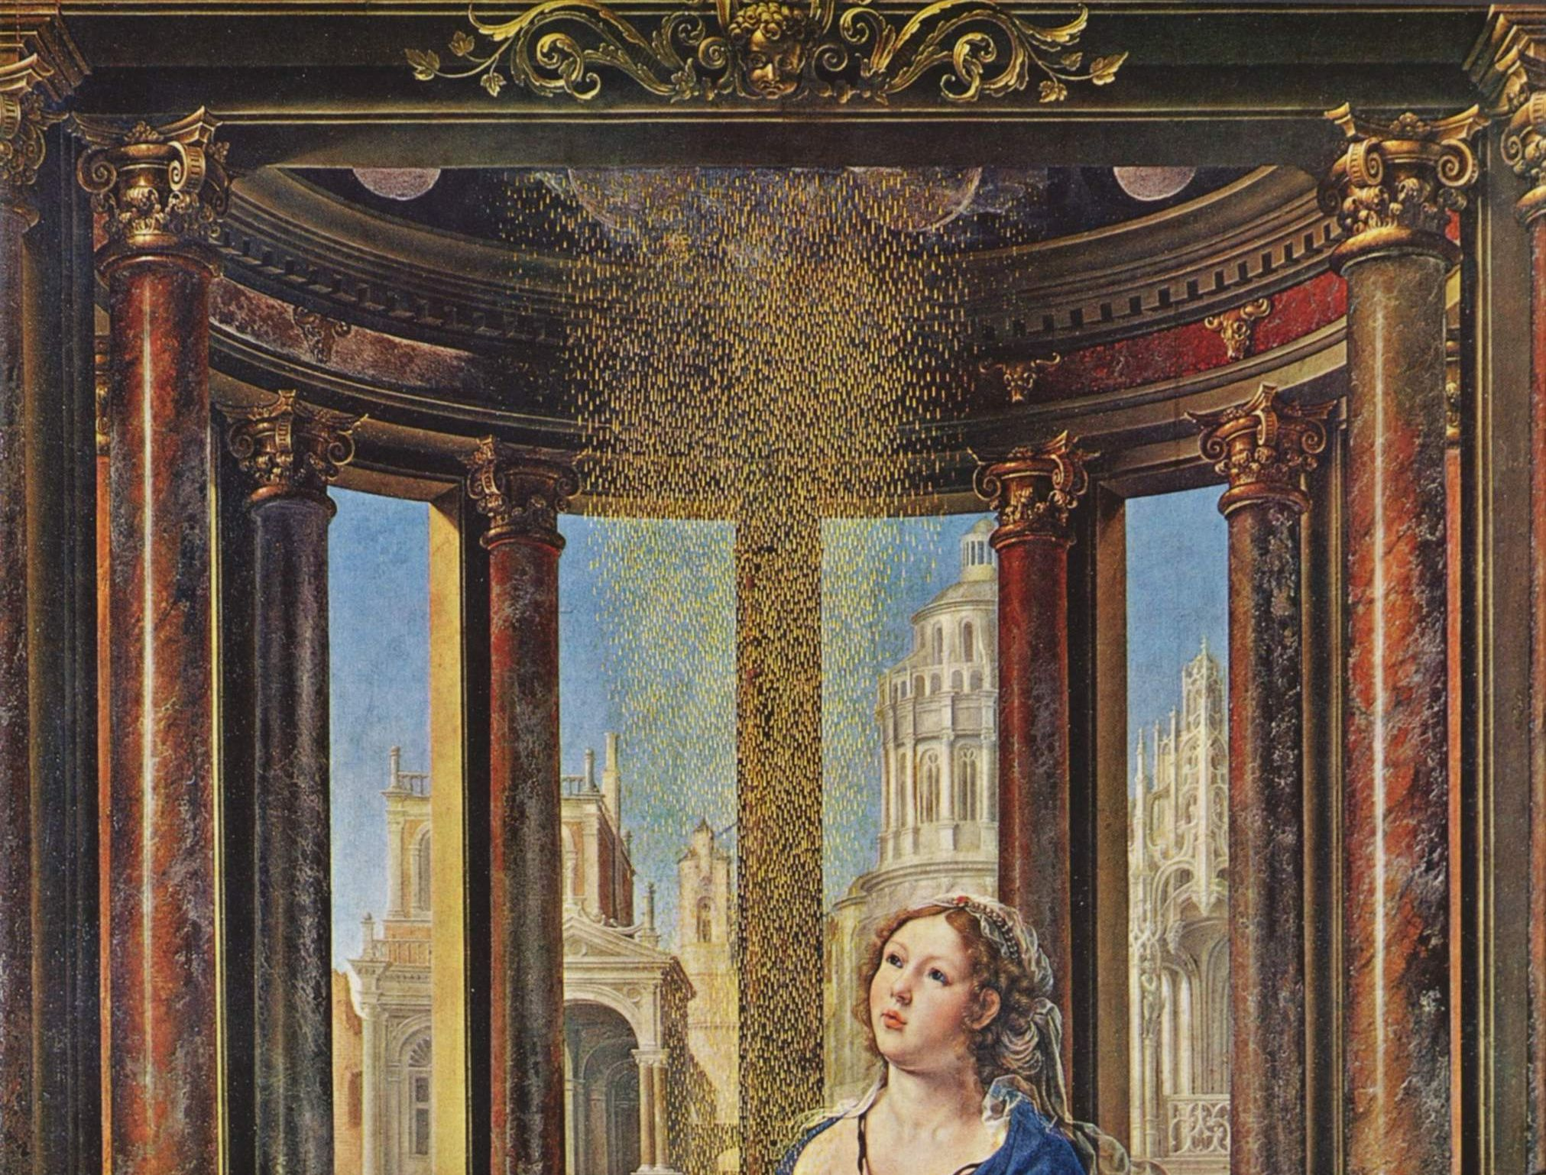
Мифология Древней Греции
Жан Жоссаерт. Даная

Slide 20
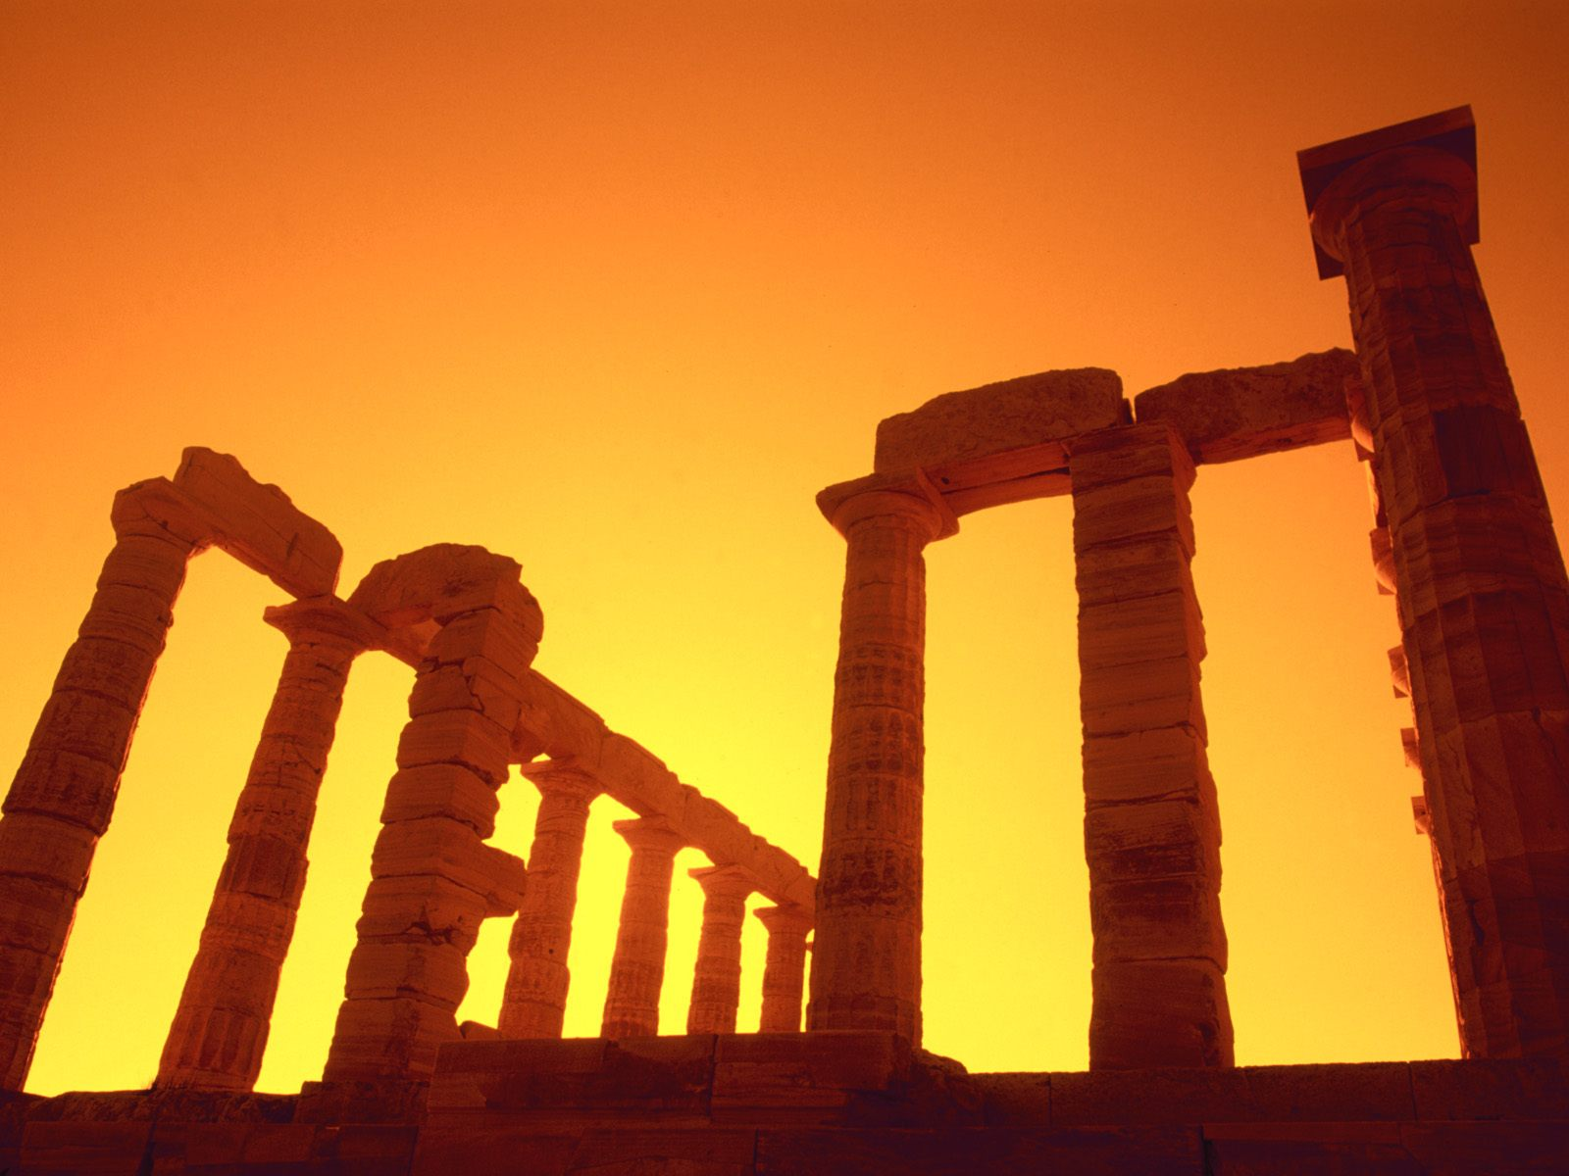
конец
Влилась в века Эллада, как вино
В дворцовой фреске, в мраморном кумире,
В живом стихе, обточенном сапфире,
Явя, что было, есть и суждено.

